Slide 1
Narzędzie do tworzenia podsumowań tekstu

Slide 2
Text summarization
Streszczanie tekstu jest jednym z zadań związanych z analizą tekstu, a jego celem jest wydobycie najważniejszych informacji z tekstu i przedstawienie ich w zwięzłej formie.
Podejścia: ekstrakcyjne i abstrakcyjne.

Slide 3
Podejście ekstrakcyjne
Wybieranie n zdań z najwyższą rangą
Dokument wejściowy
Podobieństwo zdań
Ustalanie wag zdań

Slide 4
Przykład
Źródło: https://accern.com/blog/nlp-text-summarization/

Slide 5
Algorytm streszczający tekst

Slide 6
def generate_summary(text, top_n=5, is_file_path=False, min_length=128): stop_words = stopwords.words('english') summarize_text = [] # Step 1 - Read text and split it sentences = read_article(text, is_file_path) # Step 2 - Generate Similarity Matrix across sentences sentence_similarity_matrix = build_similarity_matrix(sentences, stop_words) # Step 3 - Rank sentences in similarity matrix sentence_similarity_graph = nx.from_numpy_array(sentence_similarity_matrix) scores = nx.pagerank(sentence_similarity_graph) # Step 4 - Sort the rank and pick top sentences ranked_sentence = sorted(((scores[i], s) for i, s in enumerate(sentences)), reverse=True) # print("Indexes of top ranked_sentence order are ", ranked_sentence) if len(ranked_sentence) < top_n: top_n = len(ranked_sentence) for i in range(top_n): if len("".join(summarize_text)) >= min_length: break summarize_text.append(" ".join(ranked_sentence[i][1])) summarize_text.append(". ") # Step 5 - output the summarized text return "".join(summarize_text)

Slide 7
Wprowadzone usprawnienia
Dodanie zabezpieczenia dla przypadku zbyt krótkiego tekstu
Dodanie opcji wystarczającej długości tekstu

Slide 8
Implementacja

Slide 9
Wykorzystane technologie
Java
Spring Boot
Jep (Java Embedded Python)
Jsoup (web scrapping)
Python
NLTK (Natural Language Toolkit)
NumPy
NetworkX
React
Axios

Slide 10
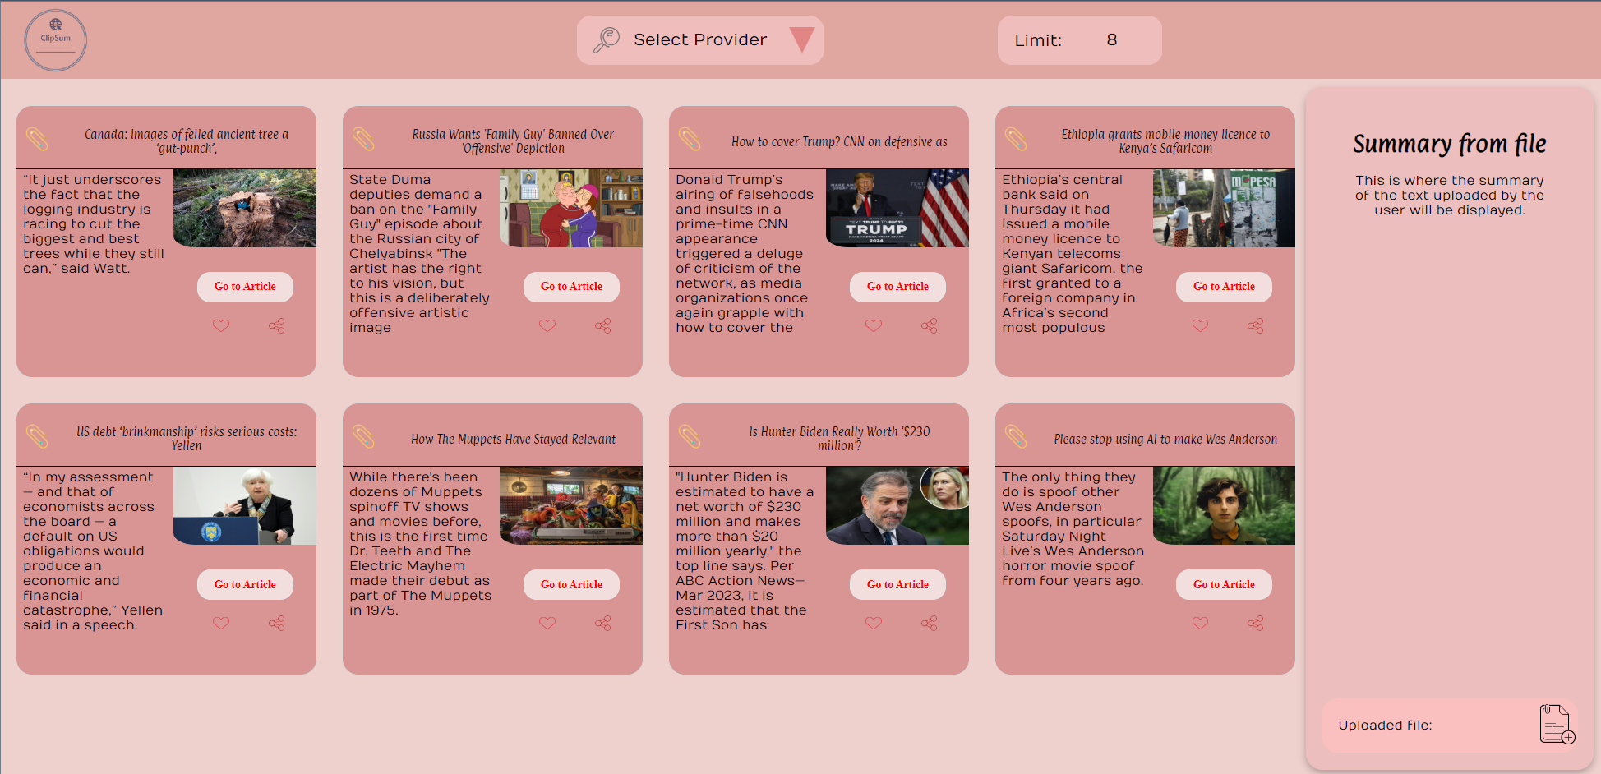
Interfejs

Slide 11
Dostępne funkcjonalności
Pobieranie i streszczanie artykułów z wybranego źródła
Streszczanie przesłanego pliku tekstowego

Slide 12
Live demo

Slide 13
Dziękujemy za uwagę
Autorzy:
Michał Lechowicz
Damian Kuciel
Wojciech Najdek

